Slide 1
스터디 카페 관리 시스템
Study Café Management System
2015152050 윤하영 지도교수 : 한익주
2015154044 민희수 지도교수 : 한익주
2015154045 박근영 지도교수 : 이보경
2015154048 오현정 지도교수 : 이보경

Slide 2
01. 종합 설계 개요
02. 관련 연구 및 사례
03. 시스템 수행 시나리오
04. 시스템 구성도
05. 시스템 모듈 상세 설계
06. 개발 환경 및 개발 방법
07. 데모 환경 설계
08. 업무 분담
09. 종합 설계 수행 일정
10. 필요기술 및 참고 문헌

Slide 3
종합 설계 개요
01
1차 발표에서의 지적사항
데모를 어떻게 진행할지 검토
평균 대기시간 검토
졸업작품의 기능 및 범위에 맞게 구현
지적 사항에 대한 답변
전국으로 하기에는 무리가 있으므로 정왕동 내에 스터디카페로 한정지어서 진행할 예정이며 좌석정보와 관련된 데이터 값들은 가상으로 구현 할 예정입니다.
우선 좌석 연장은 퇴실 시간까지 30분 미만이면 연장이 불가능합니다. -좌석 예약은 크게 두가지로 나뉩니다.
이용자가 꼭 원하는 좌석에 앉고 싶은 경우에는 그 좌석의 남은 시간을 보여줍니다.
좌석번호 상관없이 빈자리가 생길 시 바로 앉고 싶은 경우에는 예약 우 선순위를 부여하고, 퇴실시간이 30분 미만으로 더 이상 연장이 불가능한 자리에 바로 예약이 되며 남은 시간을 보여줍니다.
기능추가
- 알고리즘을 통한 사용자의 시간대별, 일별 분포를 그래프로 확인
어플로 퇴실 알림 기능
-

Slide 4
종합 설계 개요
01
2차 발표에서의 지적사항
사용자와 관리자 모드를 구분하여 구현할 것
관리자 모드로 로그인 할 경우 기능들
카페별 이용 현황(당일 이용고객 수, 카페별 남은 자리, 이용자의 시간 조정 기능)
이용자들에게 푸시 알림 기능
일정 수준 이상의 소음도 알림
회원 정보 및, 커뮤니티 관리 기능
사용자 로그인은 기존 기능과 동일

Slide 5
종합 설계 개요
01
2차 발표에서의 지적사항
운영 시나리오를 좀 더 철저히 분석할 것
시스템 기능들에 대하여 교수님께 피드백 받은 내용들을 수정하고 운영 시나리오 또한 관리자와 이용자로 나누어 표현

Slide 6

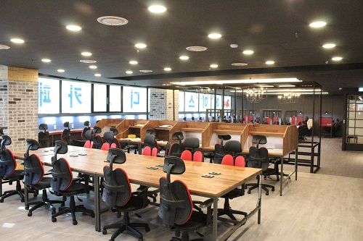
종합 설계 개요
01
스터디카페는 독서실 대비 회전율이 높아 공간 규모에 비해 매출이 높지만 소규모 공간에서 운영되는 만큼 인건비 부담이 클 수 밖에 없다는 점에 착안하여 높은 회전율로 매출 증대를 도모하고 무인화를 통해 인건비를 절감, 순수익을 극대화 한다는 전략이다.

Slide 7
종합 설계 개요
01
연구 개발 배경
- 현대사회에서의 무인 창업 아이템이 주목을 받음
- 그 중 하나인 스터디카페를 관리해주는 시스템이 미흡
- 무인시스템으로 운영되는 스터디카페를 체계적으로 관리해 줄 필요가 있음
연구 개발 목표
- 아직 미흡한 무인 스터디카페를 통합적으로 관리해주고 부가적인 기능을 통해 사용자에게 편의성을
제공하는 애플리케이션을 개발 하고자 함

Slide 8
종합 설계 개요
01
연구 개발 효과
- 이용자들을 위한 다양한 열람 현황 정보를 제공하여 근처 스터디카페의 정보를 한눈에 보고 비교할 수 있다.
- 애플리케이션을 통해 관리자가 부재중이라도 관리가 가능하다.
획기적인 스터디카페 관리 시스템 개발
→ 편의성, 기능성 증대

Slide 9


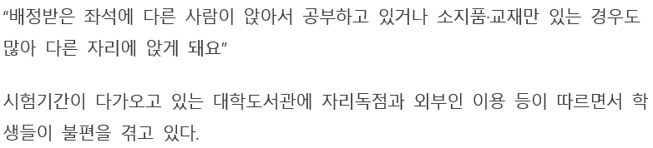
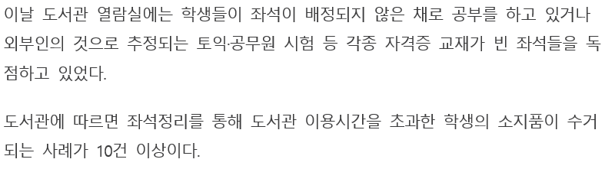
관련 연구 및 사례
02

Slide 10
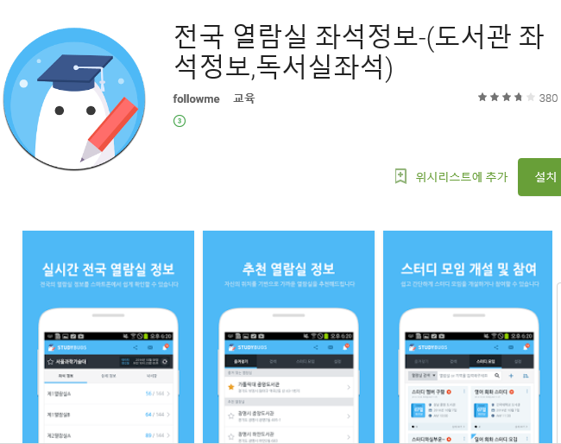
관련 연구 및 사례
02
전국 열람실 좌석정보
- 전국 대학교 열람실 또는 도서관의
좌석별 사용여부 확인을 제공하는 어플
전국 열람실 좌석정보의 단점
좌석수 확인만이 가능하며 현재는 거의
작동되지 않음

Slide 11
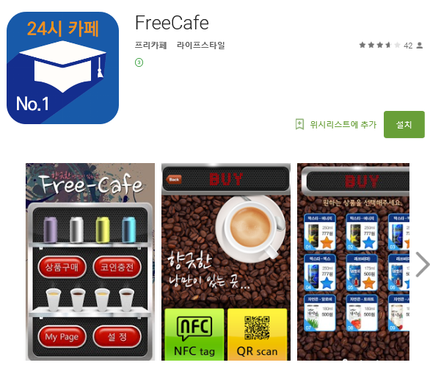
관련 연구 및 사례
02
24시 Free Cafe
무인으로 운영되는 스터디카페 애플리케이션
구매기능이 존재
24시 Free Café 어플의 단점
근처 다른 스터디카페의 정보는 알 수 없음
외부에서 자리 유무 확인 불가
현재 사용시간을 알 수 없음
부족한 열람 현황 정보와 기능들
→ 본 시스템은 위 모든 단점의 기능들을 지원하여 우수함
24시 Free Café 어플 이외의 스터디 카페 어플은 찾기 어려운 것으로 확인

Slide 12
시스템 시나리오
03
예약 타입 및 대기시간
우선 좌석 연장은 퇴실 시간까지 30분 미만이면 연장이 불가능
원하는 좌석에 예약을 하고 자리가 만석일 경우 예약 우선순위 부여
예약 우선순위를 부여하고, 퇴실시간이 30분 미만으로 더 이상 연장이 불가능한 자리에 바로 예약이 되며 남은 시간을 보여줌

Slide 13
시스템 시나리오
03
스터디카페 어플의 기능
시흥시 주변 스터디카페를 파악 및 비교 할 수 있음
외부에서 좌석 예약을 할 수 있음
이용중인 좌석의 남은 시간을 확인
커뮤니티 시스템을 도입하여 이용자들의 소통 및 관리자에게 컴플레인 기능
소음 측정 기능

Slide 14

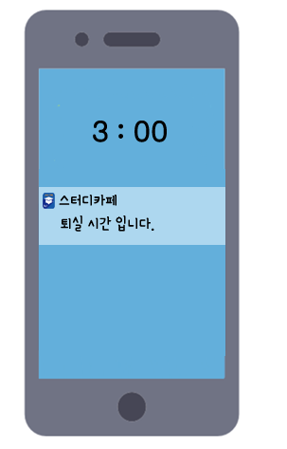
시스템 시나리오
03
그 외 추가적인 기능
알고리즘을 통한 사용자의 시간대별 분포도
사용시간이 다 되면 퇴실 PUSH 알림 기능

Slide 15
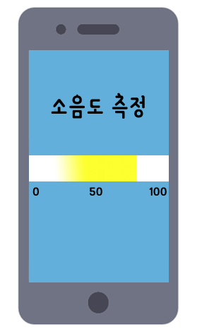
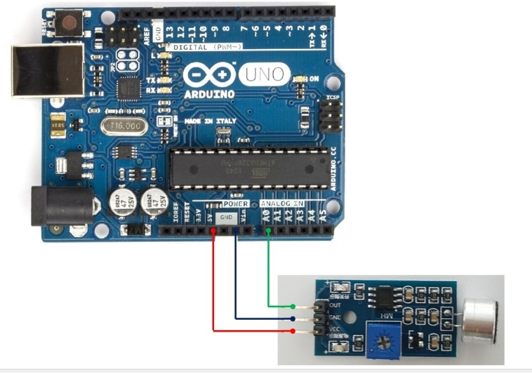

시스템 시나리오
03
소음도 측정
아두이노 우노 보드
소음
사운드 센서
어플에서 소음도 확인 가능

Slide 16



시스템 시나리오
03
<웹 서버 / DB >
거리/ 남은 좌석 수
카페정보
좌석예약
웹 서버
데이터베이스
회원정보
① 사용자의 로그인 후 스터디카페 스펙 비교/선택

Slide 17
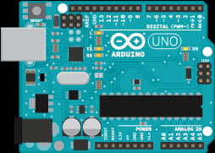
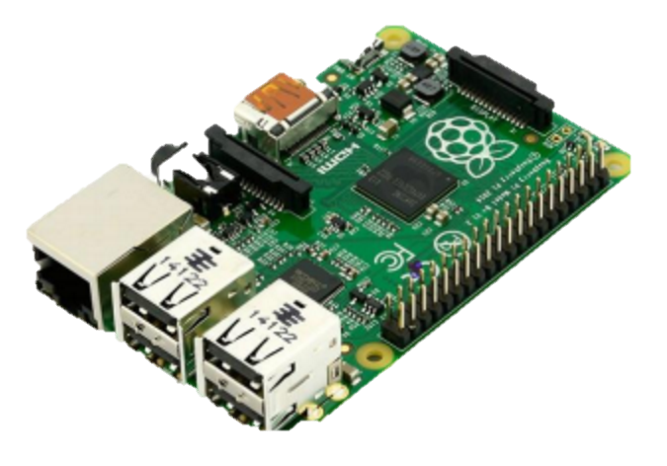
시스템 시나리오
03
소음 센서감지기
아두이노
75-130dB 시 관리자에게 알림
웹 서버
데이터베이스
② 사용자/관리자의 웹 서버 접속

Slide 18


시스템 시나리오
03
소음 센서감지기
아두이노
<웹 서버 / DB >
DATA
카페정보
좌석예약
회원정보
웹 서버
데이터베이스
③ 사용자/관리자에게 실시간 스터디 카페 현황 DATA 전송

Slide 19
시스템 시나리오
03
소음 센서감지기
아두이노
DATA
<웹 서버 / DB >
카페정보
좌석예약
회원정보
웹 서버
데이터베이스
④ 사용자/관리자로 부터 받은 DATA 저장

Slide 20

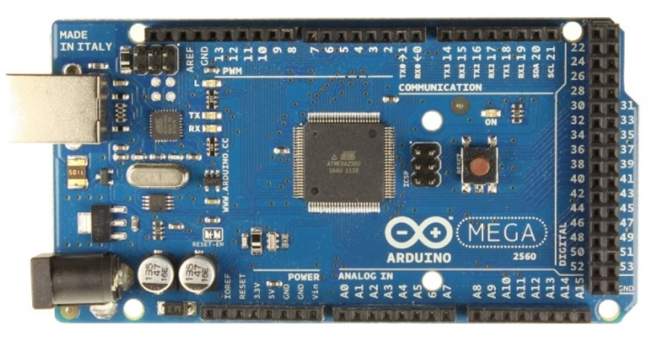

시스템 구성도
04
소음 센서감지기
서버
소음 센서
감지기
3
데이터베이스
1
애플리케이션
2
4
데이터베이스
서버
스터디카페를 이용하는 사용자정보와 좌석정보가 저장된 데이터 베이스
사용자와 관리자의 인터페이스
스터디카페 내에
소음을 측정하는 장치
웹 서버
&
데이터 처리 서버
커뮤니티 기능

Slide 21
시스템 모듈 상세 설계
05
메인 알고리즘(사용자 로그인)
시작
login
No
회원가입
Yes
회원정보등록
Yes
DB저장
Yes
스터디 카페 선택
Yes
No
메뉴창
No
No
No
Yes
Yes
커뮤니티
이용 시간 확인
스터디 카페
Yes
No
Yes
Yes
No
Yes
Yes
No
좌석 예약
좌석 확인
No
소음도 측정
시간대 별 분포도
작성
확인
Yes
No
Yes
예약 완료

Slide 22
시스템 모듈 상세 설계
05
메인 알고리즘(관리자 로그인)
시작
관리자
login
스터디 카페 선택
Yes
No
No
Yes
메뉴창
No
No
회원 정보 관리
Yes
커뮤니티
스터디 카페
Yes
No
Yes
Yes
Yes
No
좌석 확인
No
소음도 측정
작성(공지사항)
관리(삭제)
확인
시간대 별 분포도
Yes

Slide 23
시스템 모듈 상세 설계
05
좌석 예약 알고리즘
스터디 카페 선택
좌석 , 남은 시간 확인
원하는 좌석 선택
돌아가기
결제 및 예약
예약 완료

Slide 24
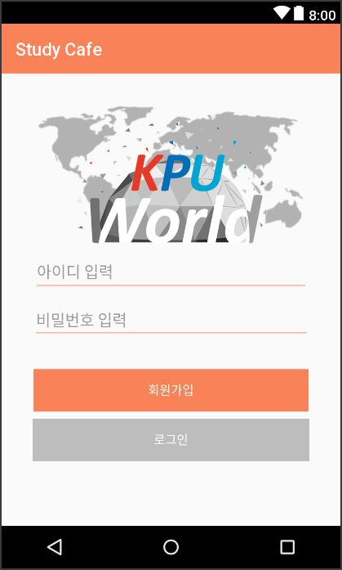
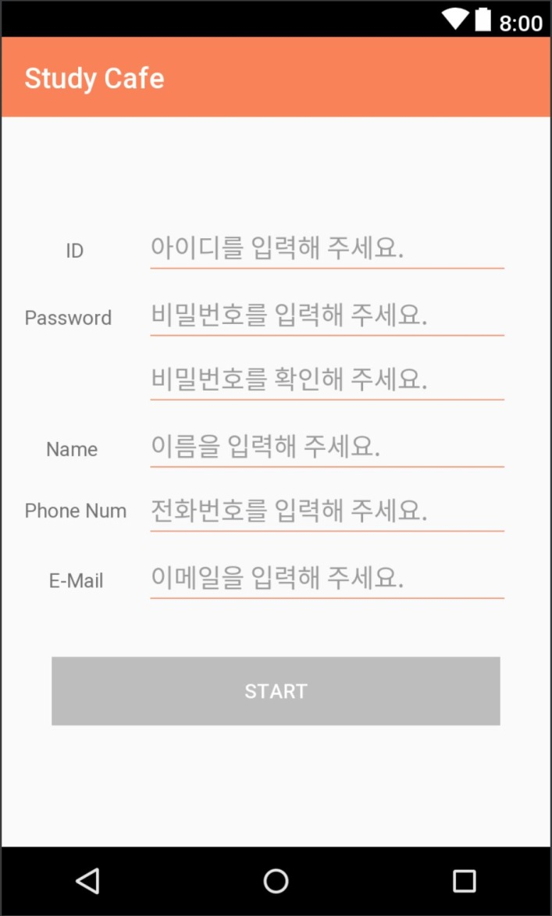
시스템 모듈 상세 설계
05
1. 회원가입 화면
회원가입 START
DB 저장

Slide 25
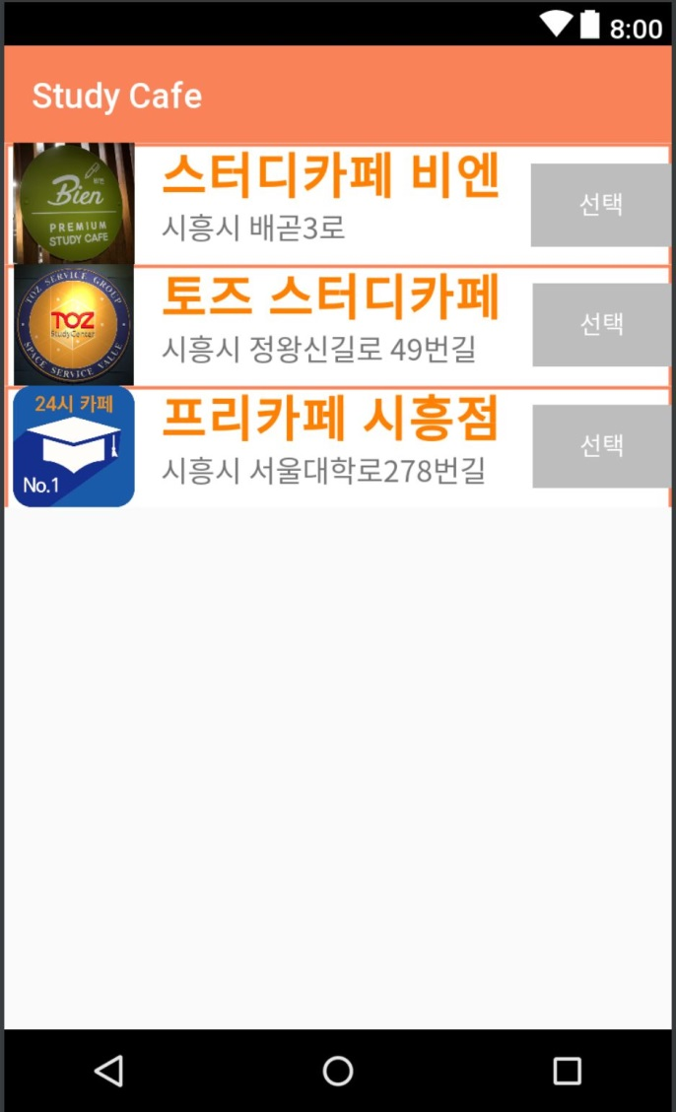
시스템 모듈 상세 설계
05
2. 로그인 후 스터디카페 선택 화면
정왕동 내의
스터디카페
선택

Slide 26
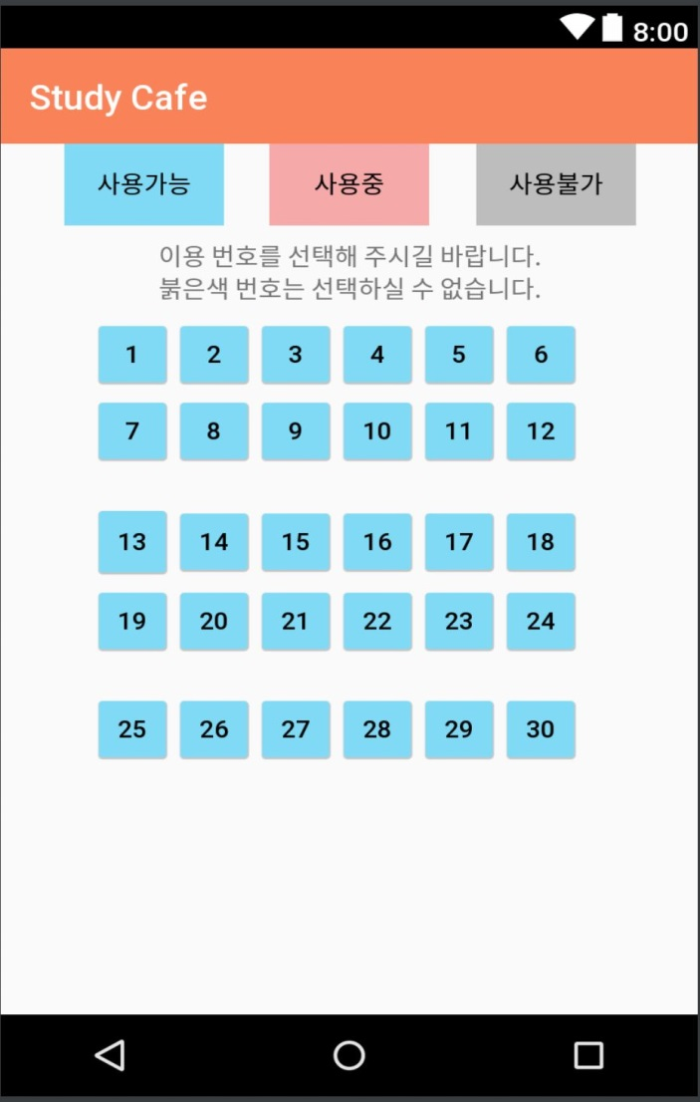
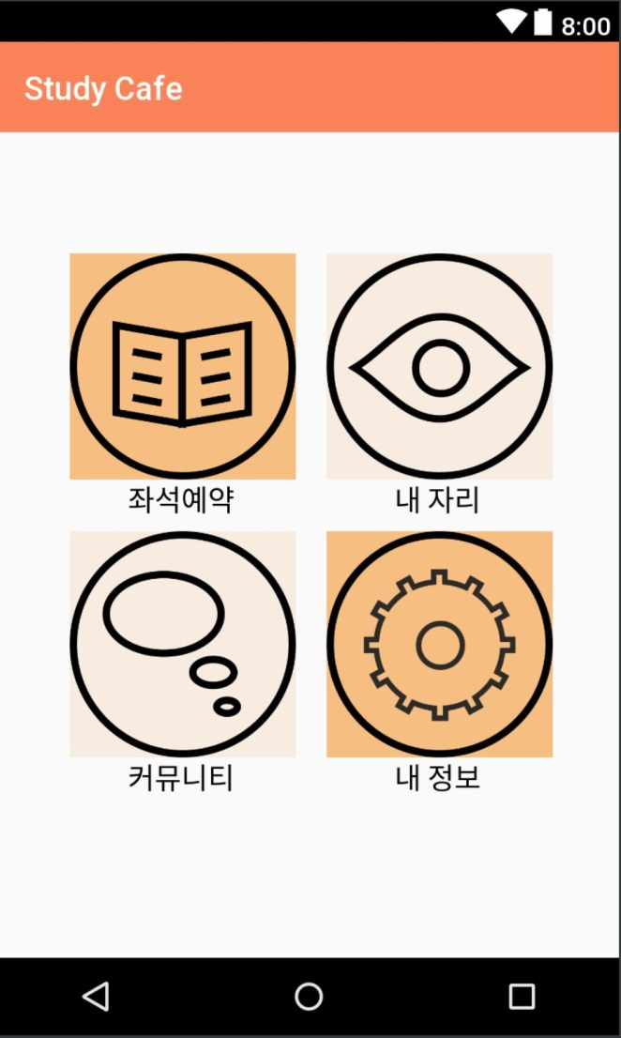
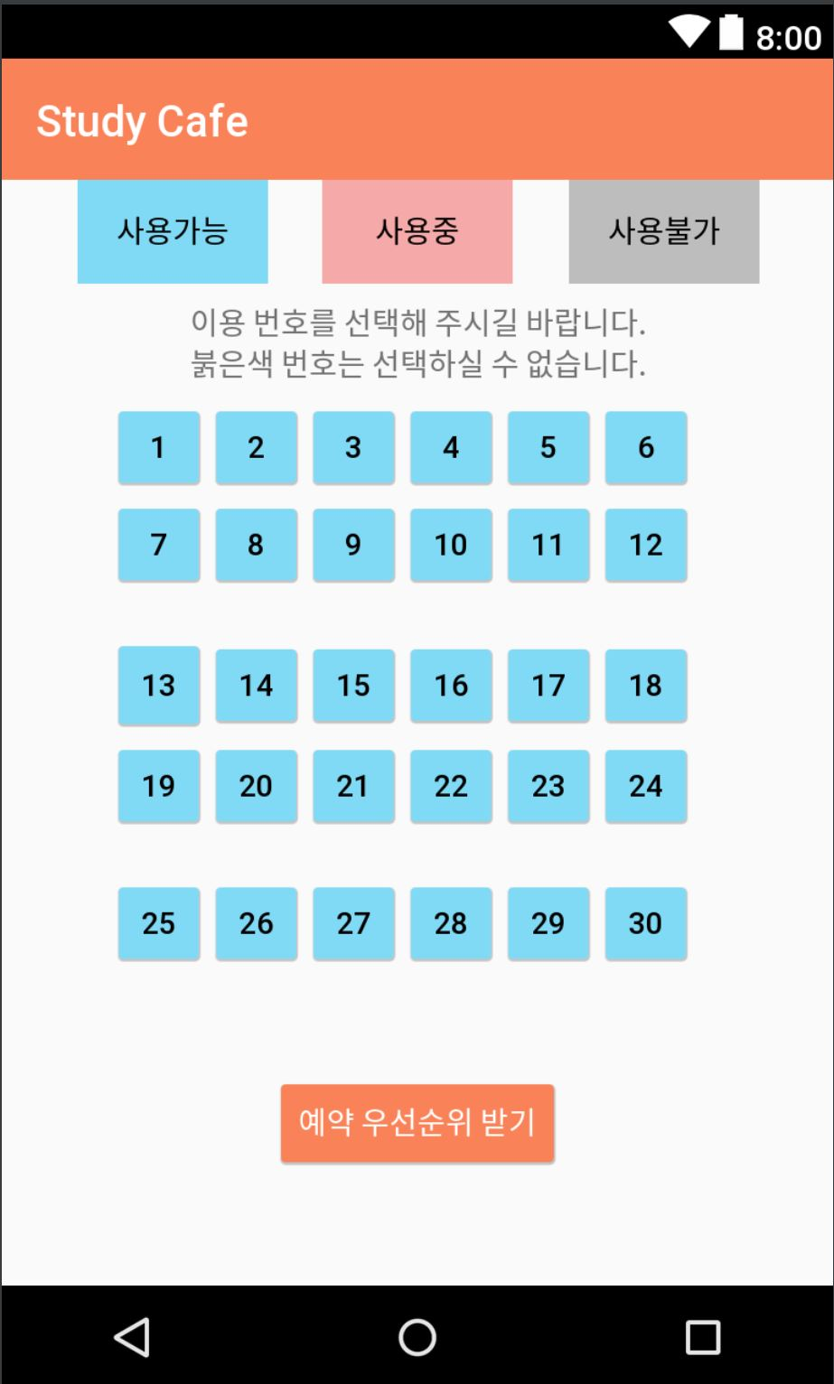
시스템 모듈 상세 설계
05
3. 스터디카페 선택 후 메뉴
사용가능 좌석은 파란색으로
사용중인 좌석은 붉은색으로
사용불가인 좌석은 회색으로 표시
좌석예약
선택 시

Slide 27
시스템 모듈 상세 설계
05
php
형식 | PHP -joinapp_to_database.php
리턴 값 | -
설명 | 안드로이드로 앱 으로부터 회원가입 데이터를 받아 웹서버를 통해 DB로 넣어주는 php
예시 | <?php $con=mysqli_connect("localhost", "root", “1234", “cafedb"); #sql에 연결하는 함수 ("내 도메인", "계정", "비밀번호", "db")
형식 | PHP - loginapp_to_database.php
리턴 값 | -
설명 | DB에 저장되어 있는 회원 정보를 불러와서 안드로이드 앱에서 입력한 로그인 정보와 동일하다면 세션을 맺어주어 앱에서 로그인이 되는 php
예시 | mysqli_set_charset($con,"utf8"); # 언어 인코딩을 utf8 방식으로 지정 $stuid = $_POST['stuid']; #안드로이드에서 'stuid' 변수를 php로 불러오기 (이름) $passwd = $_POST['passwd']; #안드로이드에서 'passwd' 변수를 php로 불러오기 (비밀번호) ..........

Slide 28
시스템 모듈 상세 설계
05
php
형식 | PHP -password_hash php
리턴 값 | -
설명 | DB의 비밀번호를 암호화하는 php
예시 | <?php $hash = password_hash($passwd, PASSWORD_DEFAULT); // Password 암호화 mysqli_query($db,"insert into person (id,password) values ('$stuid','$hash')"); // 암호화된 Password 데이터 입력 SQL문 ?>

Slide 29
시스템 모듈 상세 설계
05
php
형식 | PHP - Password Verify php
리턴 값 | -
설명 | DB의 비밀번호를 복호화하는 php
예시 | <?php $sql = “select id, password from person where name = 'test'"; $result = mysqli_query($db, $sql); $row = mysqli_fetch_array($result, MYSQLI_ASSOC); $hash = $row[“password"]; if(password_verify(‘1234', $hash)) // 검증 하여 ok시 로그인 { echo 'ok'; } else{ echo 'fail'; } ?>

Slide 30
시스템 모듈 상세 설계
05
안드로이드 함수
형식 | MainActivity - Void onClick(View v)
리턴 값 | -
설명 | 안드로이드 앱에서 회원가입 페이지로 넘어가는 메소드
예시 | public void onClick(View v) { Intent intent = new Intent(getApplicationContext(), JoinActivity.class); startActivity(intent); }
형식 | JoinActivity - Void insertToDatabase (String stuid, String name, String passwd)
리턴 값 | -
설명 | DB에 회원가입 정보를 보내기 위한 메소드
예시 | private void insertToDatabase (String stuid, String name, String passwd, … ) { ...}

Slide 31
시스템 모듈 상세 설계
05
안드로이드 함수
형식 | MenuActivity - Void onClick(View v)
리턴 값 | -
설명 | 메뉴 화면에서 원하는 메뉴(좌석예약, 내자리, 커뮤니티 등)로 넘어가는 메소드
예시 | void onClick(view v) { Switch(v.getId) { case R.id.button1 ; // 로그인 후 좌석예약 화면으로 이동 Intent intent = new Intent(getApplicationContext(), SeetActivity.class); startActivity(intent); } }

Slide 32
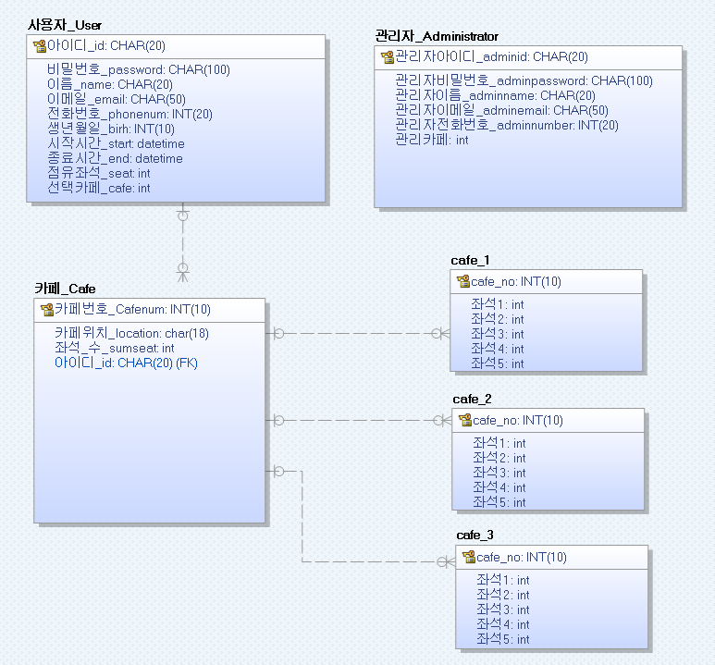
시스템 모듈 상세 설계
05
DB구성

Slide 33






개발 환경 및 개발 방법
06
Adroid Studio
Apache & php
My SQL

Slide 34
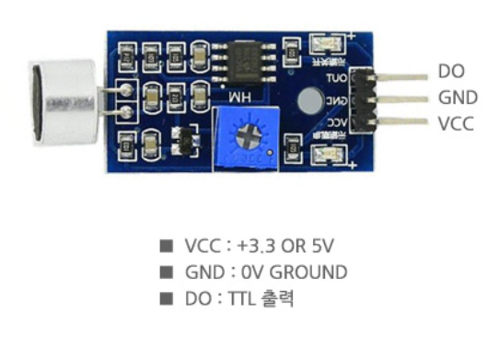
개발 환경 및 개발 방법
06
S / W
Developer | VisualStudio 2015 Android Studio
OS | windows 10
Programming Language | C++ , python , Java , PHP

Slide 35
개발 환경 및 개발 방법
06
웹/앱 서버
- 사용자/관리자 인증 기능 구현
- 좌석 예약 인터페이스 구현
소음 센서 감지기
- 사운드 센서로 아날로그 소리 크기에 대한 저항 값을 측정해 기준치 이상일 경우 서버로 전송하는 기능 구현
사용시간이 다 되어가는 사용자에게 알림 서비스
사운드 센서로 부터 받은 아날로그 저항 값을 받아 기준치를 정해 기준치 이상 시 관리자서버에 데이터 전송
데이터 처리 서버
- 사용자 인증을 위한 테이블 및 데이터 추가
- 좌석 예약 정보 저장을 위한 테이블 구현
- DB 보안
데이터베이스

Slide 36
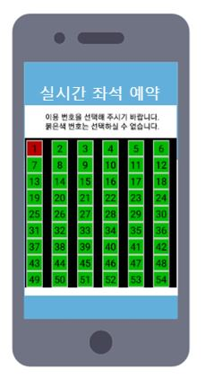
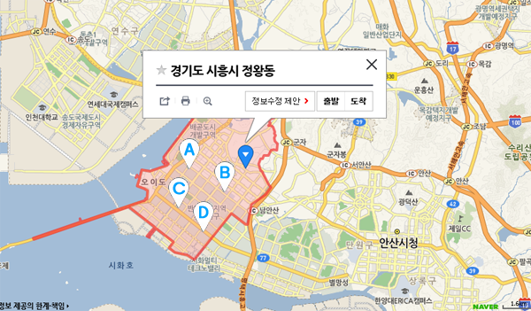
데모 환경 설계
07
스터디카페 데모
범위는 전국으로 하기에는 구현의 무리가 있음으로 정왕동 내에 스터디카페로 한정 지어서 진행할 예정이며 좌석 정보와 관련된 데이터 값들은 가상으로 구현

Slide 37
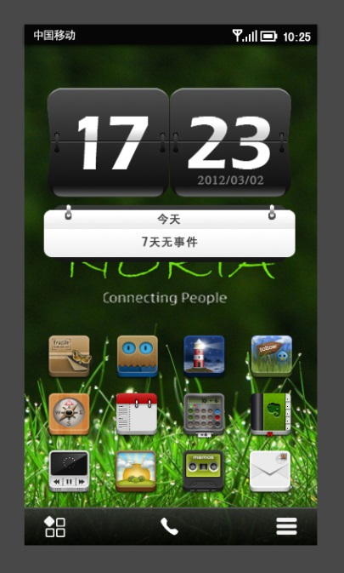

데모 환경 설계
07
데모 환경
웹 서버가 설치된 노트북, Android 기기
노트북 - 서버 / DB서버 구동
로그인 및 카페비교와 예약, 이용별 그래프, 소음도 측정, 커뮤니케이션을 데모

Slide 38
업무 분담
08
 | 윤하영 | 민희수 | 박근영 | 오현정
자료수집 | 스터디카페 시스템 주요기능 설계
설 계 | Webserver 및 Database 설계 |  | Main Application 설계
구 현 | Webserver 및 Database 구현 Web,DB 연동 |  | 학생/관리자 Main Application 제작 및 사운드 센서 구현 Web 연동
테스트 | 통합 테스트 및 유지보수

Slide 39
종합설계 수행일정
09
항목 | 추진 사항 | 12월 | 1월 | 2월 | 3월 | 4월 | 5월 | 6월 | 7~9월
자료수집 | - 주제에 따른 사전조사, 자료수집 - 제안서작성 및 발표
요구사항 정의 및 분석 | - 요구사항 분석 - 분석된 자료를 바탕으로 요구사항 정의
시스템 설계 | - Application 및 Web Server 설계 - 시스템 설계
구현 | - Application 및 Web Server 개발 - 시스템 구축
통합 및 테스트 | - Application과 시스템 통합 - 전체 시스템 테스트
유지보수 | - 통합 테스트 과정에서 생기는 문제점 보완
최종 검토 및 발표 | - 졸업작품 보고서, 시스템 사용 매뉴얼 작성 - 시스템 최종점검 - 발표
진행 상황

Slide 40
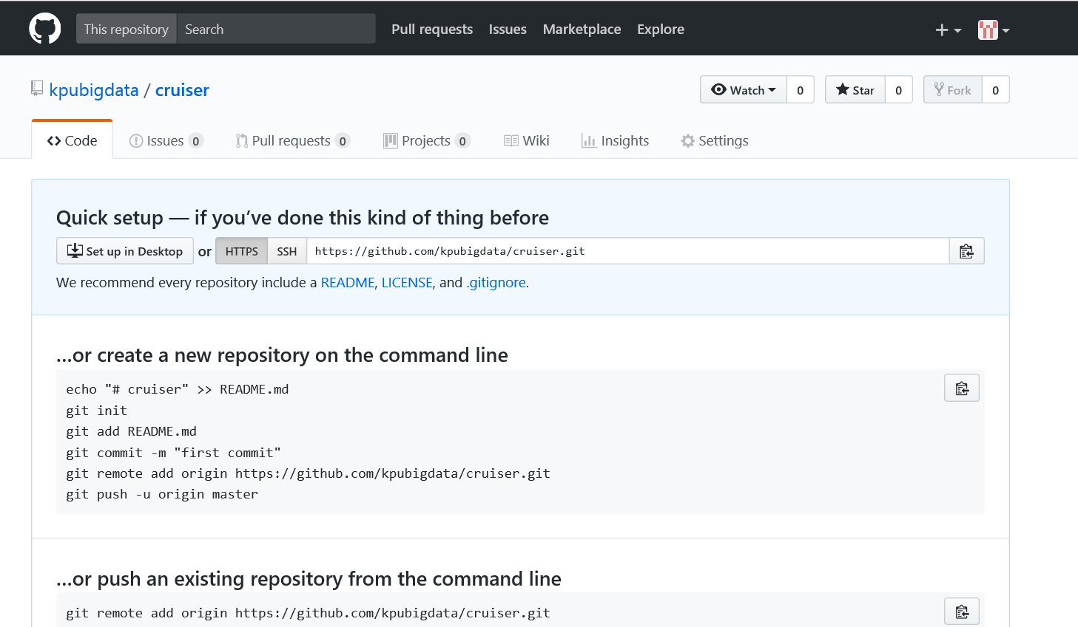
필요기술 및 참고 문헌
10
GitHub
https://github.com/kpubigdata/cruiser
윤하영 kpubigdata
민희수 minheesu
박근영 rmsdud1245
오현정 hyeonjeongg

Slide 41
필요기술 및 참고 문헌
10
출처 : JOURNAL OF THE KOREA CONTENTS ASSOCIATION 10(6),
2010.6, 106-114 (9 pages)
발행처 : 한국콘텐츠학회
URL : http://www.dbpia.co.kr/Article/NODE01462874
출처 : 공공도서관 소음조사 및 저감방안 연구 = A Study on the Noise Survey and Abatements of Public Libraries in Daegu City
발행처 : 한국콘텐츠학회
URL : http://www.riss.kr/search/detail/DetailView.do?p_mat_type=1a0202e37d52c72d&control_no=c4ceac830df951137f7a54760bb41745

Slide 42
감사합니다

